Slide 1
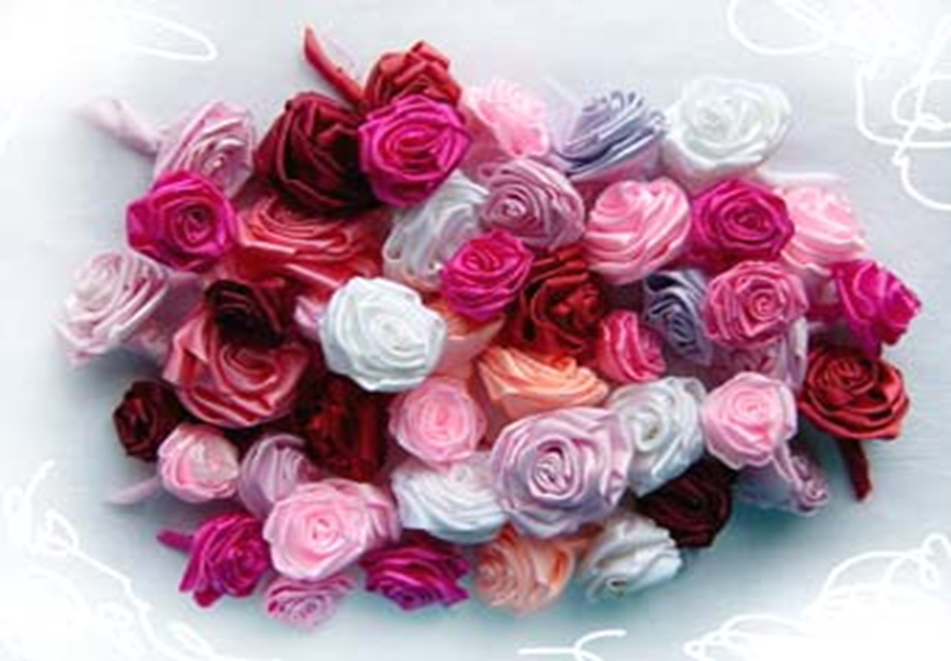
Розы из ленты

Slide 2
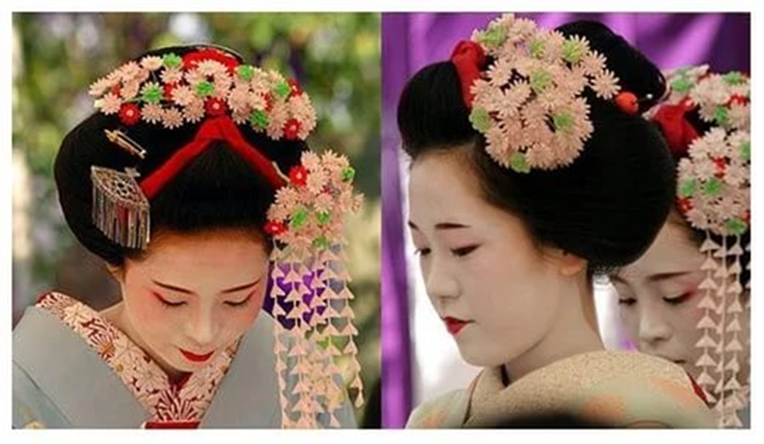

Slide 3
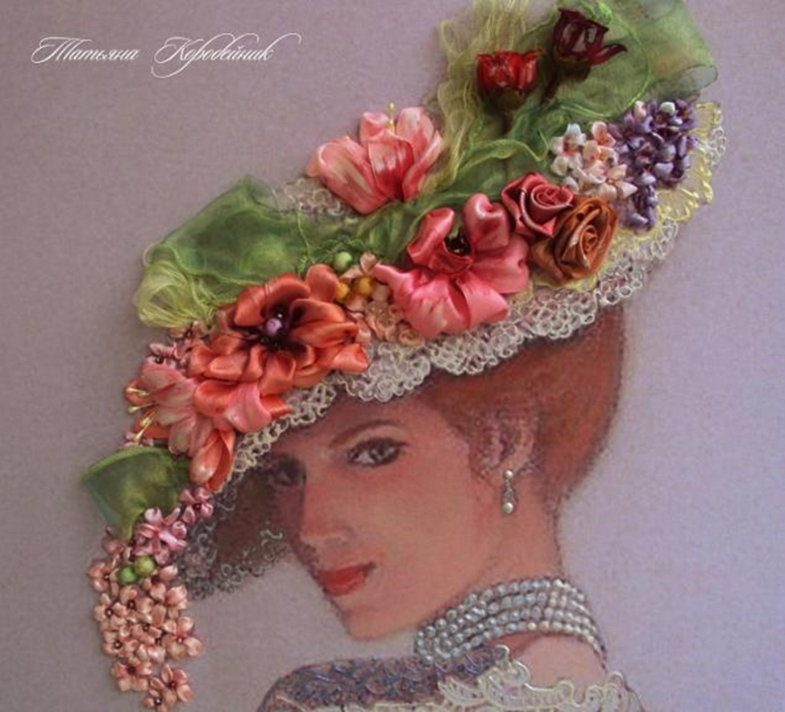

Slide 4
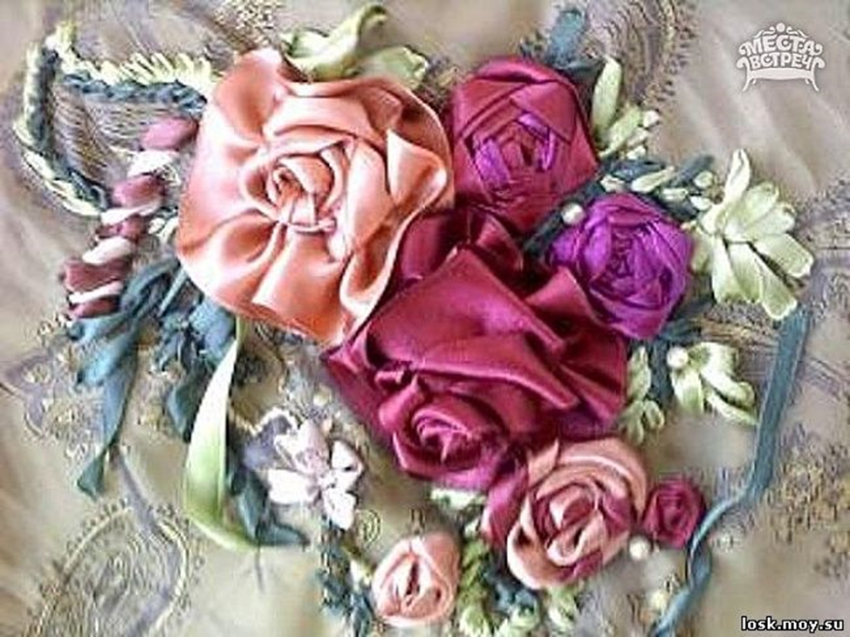

Slide 5
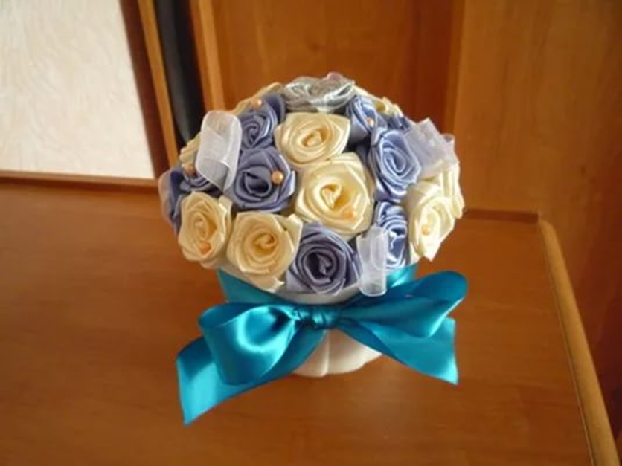

Slide 6
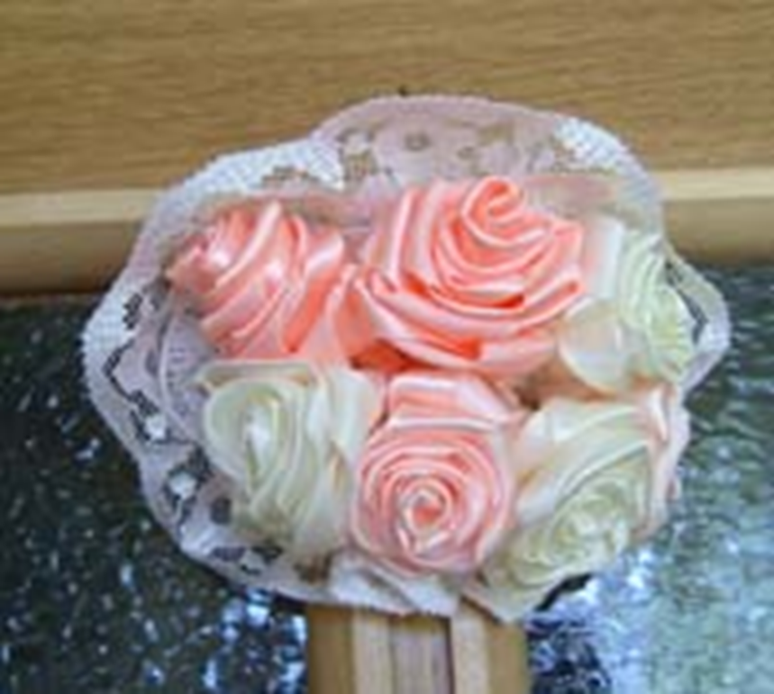
лента и кружево

Slide 7
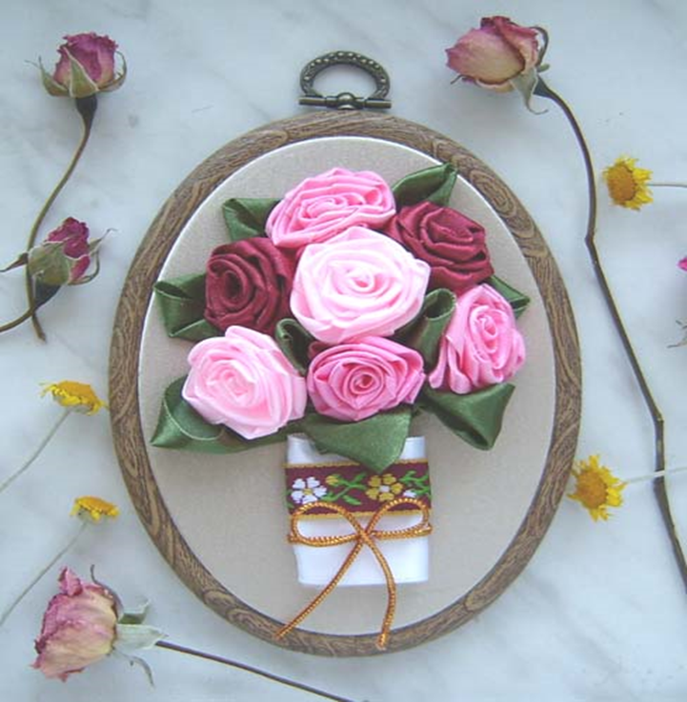
Панно

Slide 8
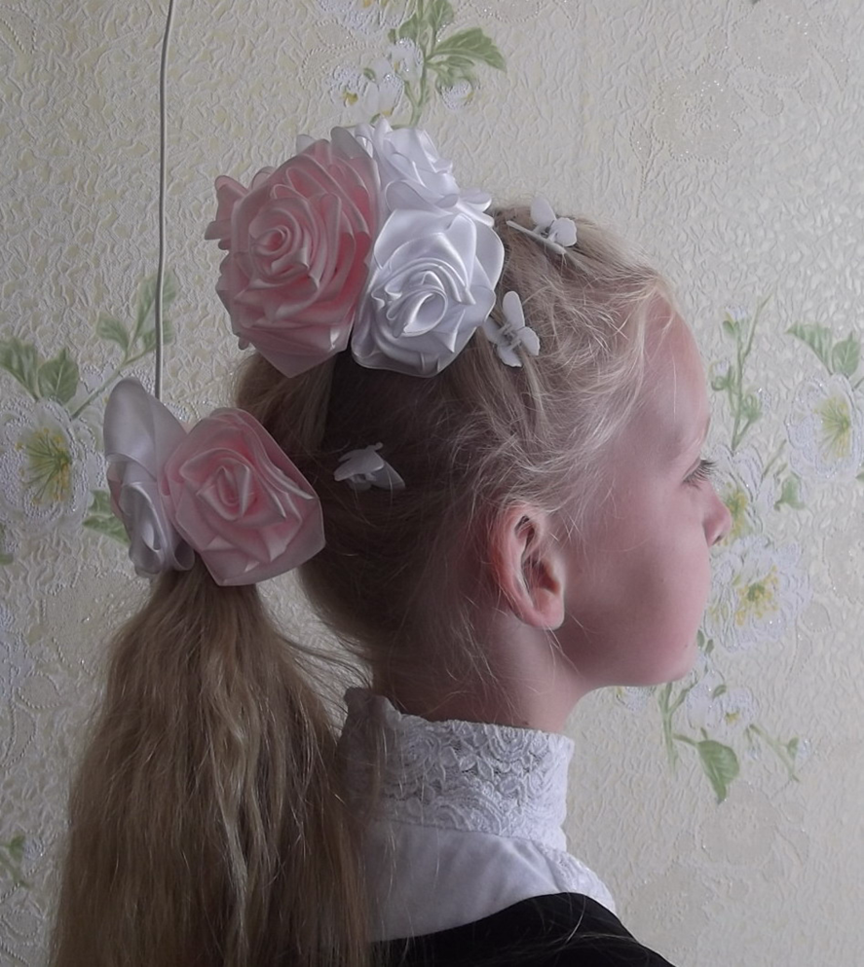

Slide 9
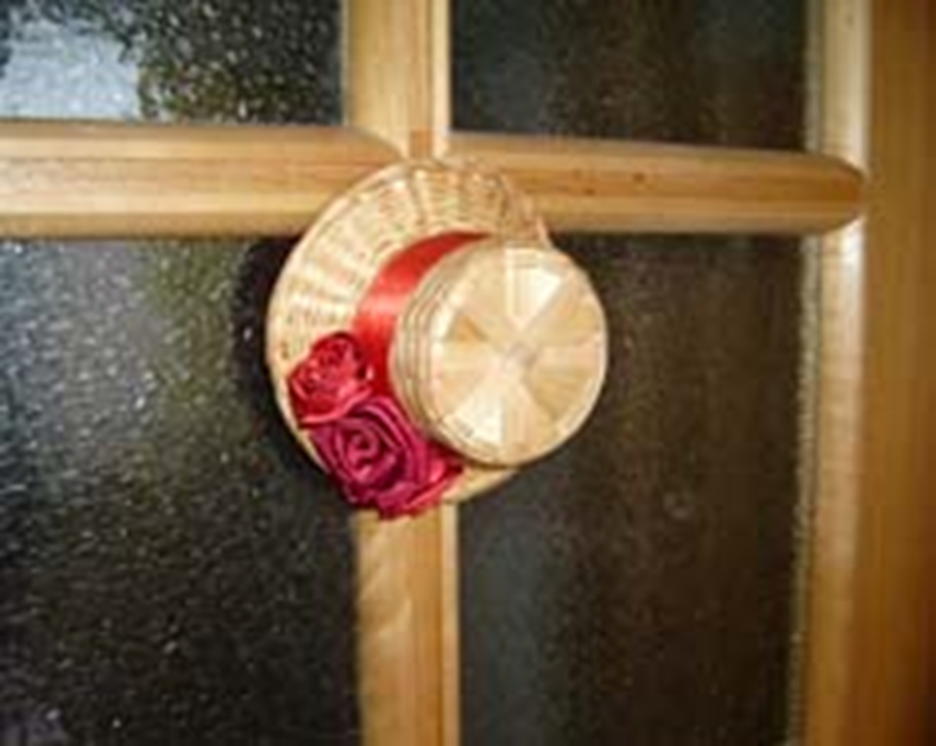
Украшение на щляпку

Slide 10
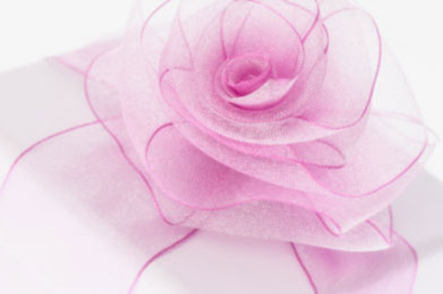
Что понадобится для работы:
Шелковая или атласная лента
Ножницы
Нитки швейные в цвет ленты
Бусины
Кружево

Slide 11
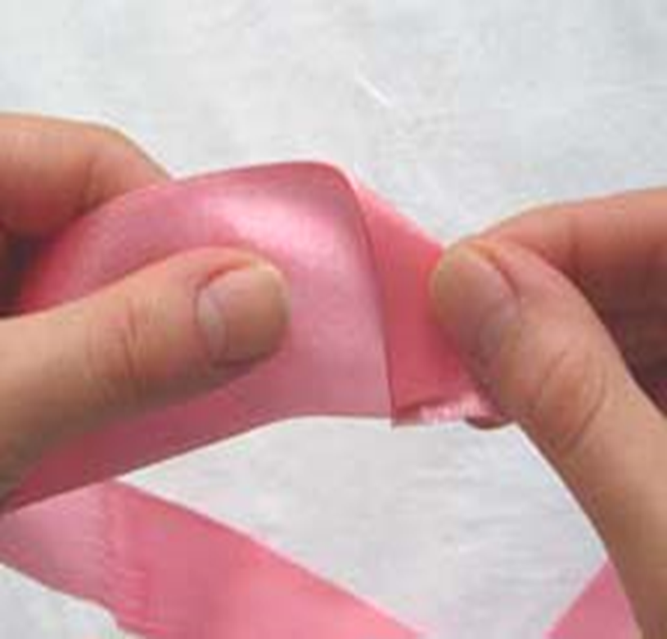
Возьмите ленту.
Правый угол ленты загните к себе.

Slide 12
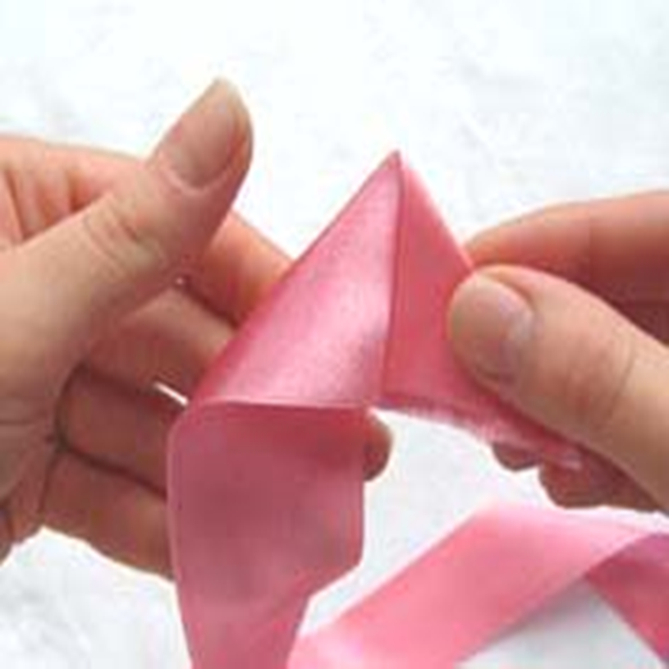
Другой конец ленты загните от себя.

Slide 13
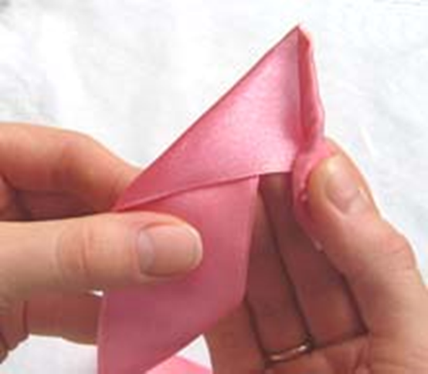
Несколько раз сверните правый подогнутый край,
сделав трубочку.

Slide 14
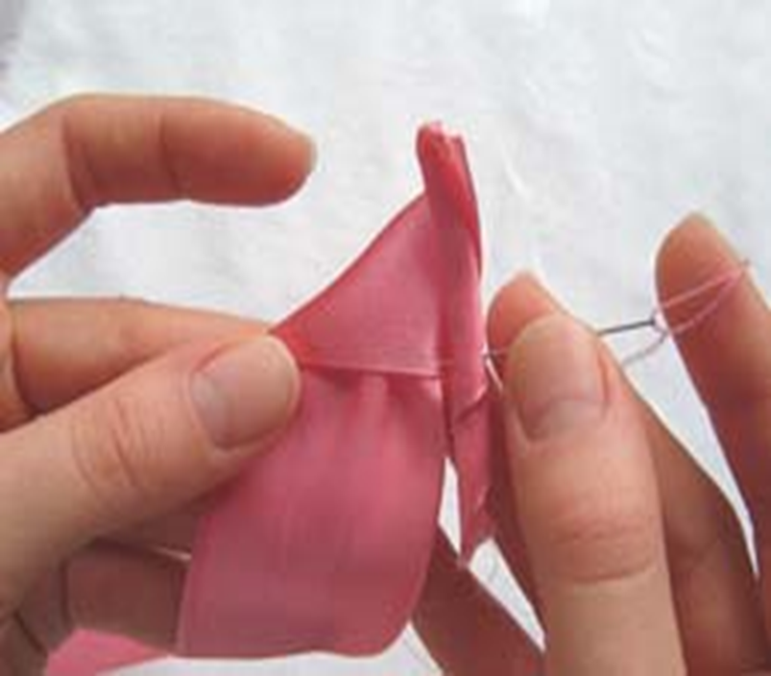
Нитью в цвет ленты закрепите
Получившийся элемент.

Slide 15
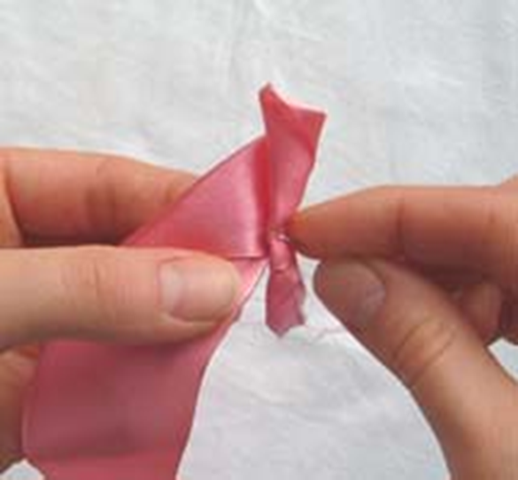
Еще раз сверните ленту. Важно–
крутите ее только в одном направлении!

Slide 16
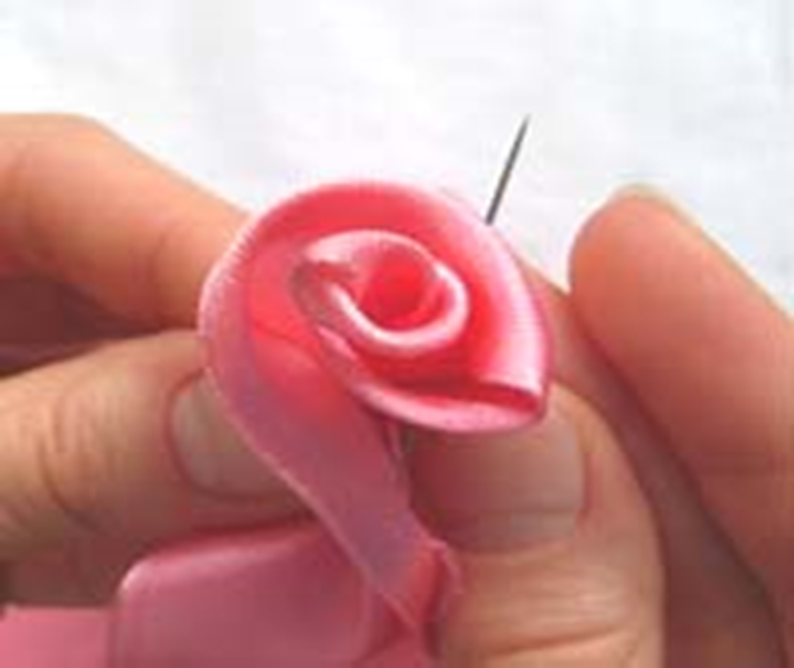
Продолжайте так и дальше. Прежде чем
делать новую складку, немного ослабляйте ленту.

Slide 17
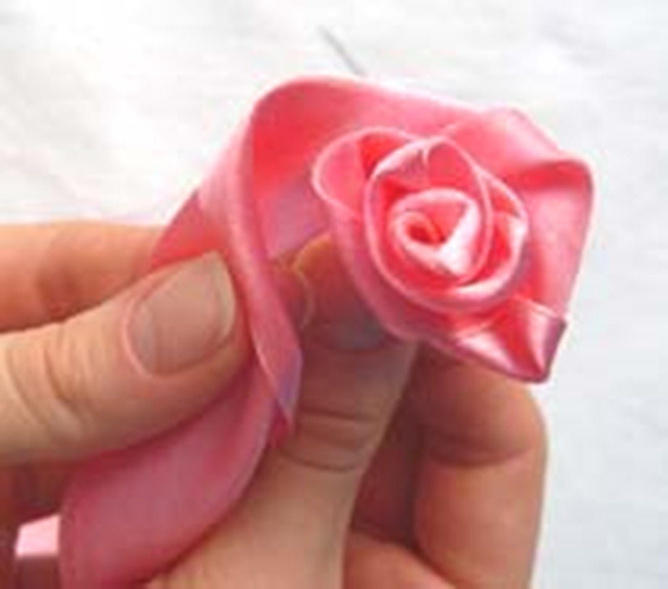
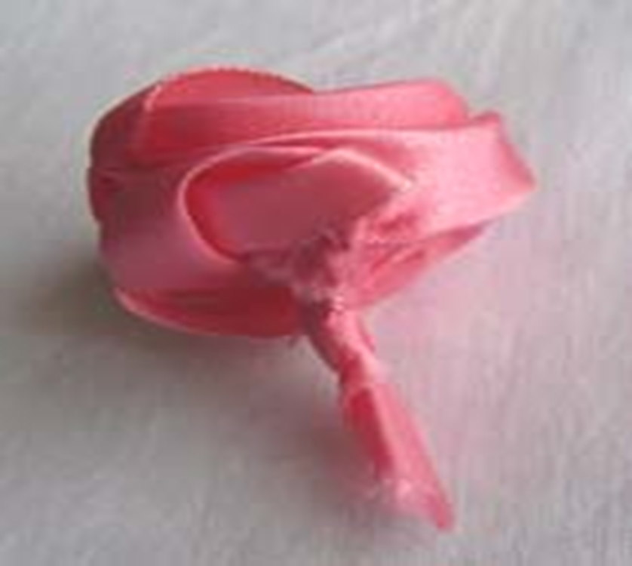
Когда розочка получится нужного вам
Размера,аккуратно закрепите конец ленты.
Ваш бутон может быть как на ножке,
так и без.

Slide 18
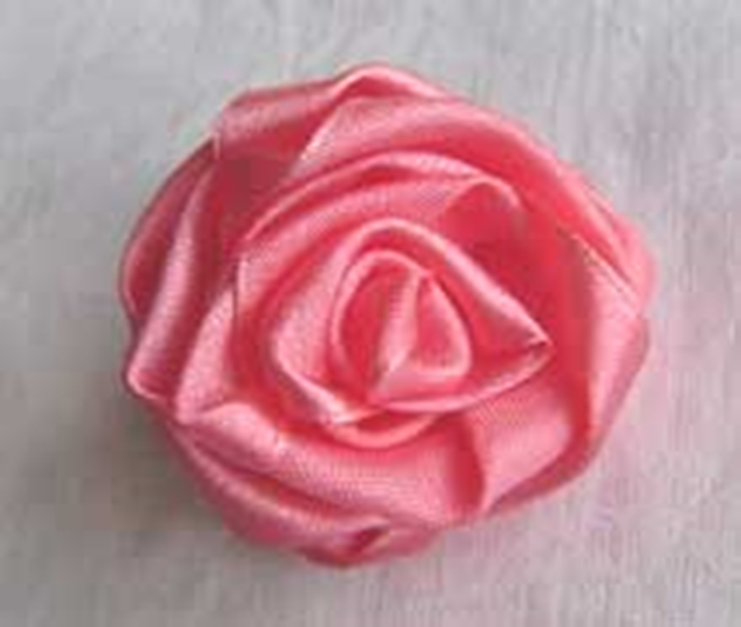
Желаю вам удачи!!!

